Slide 1
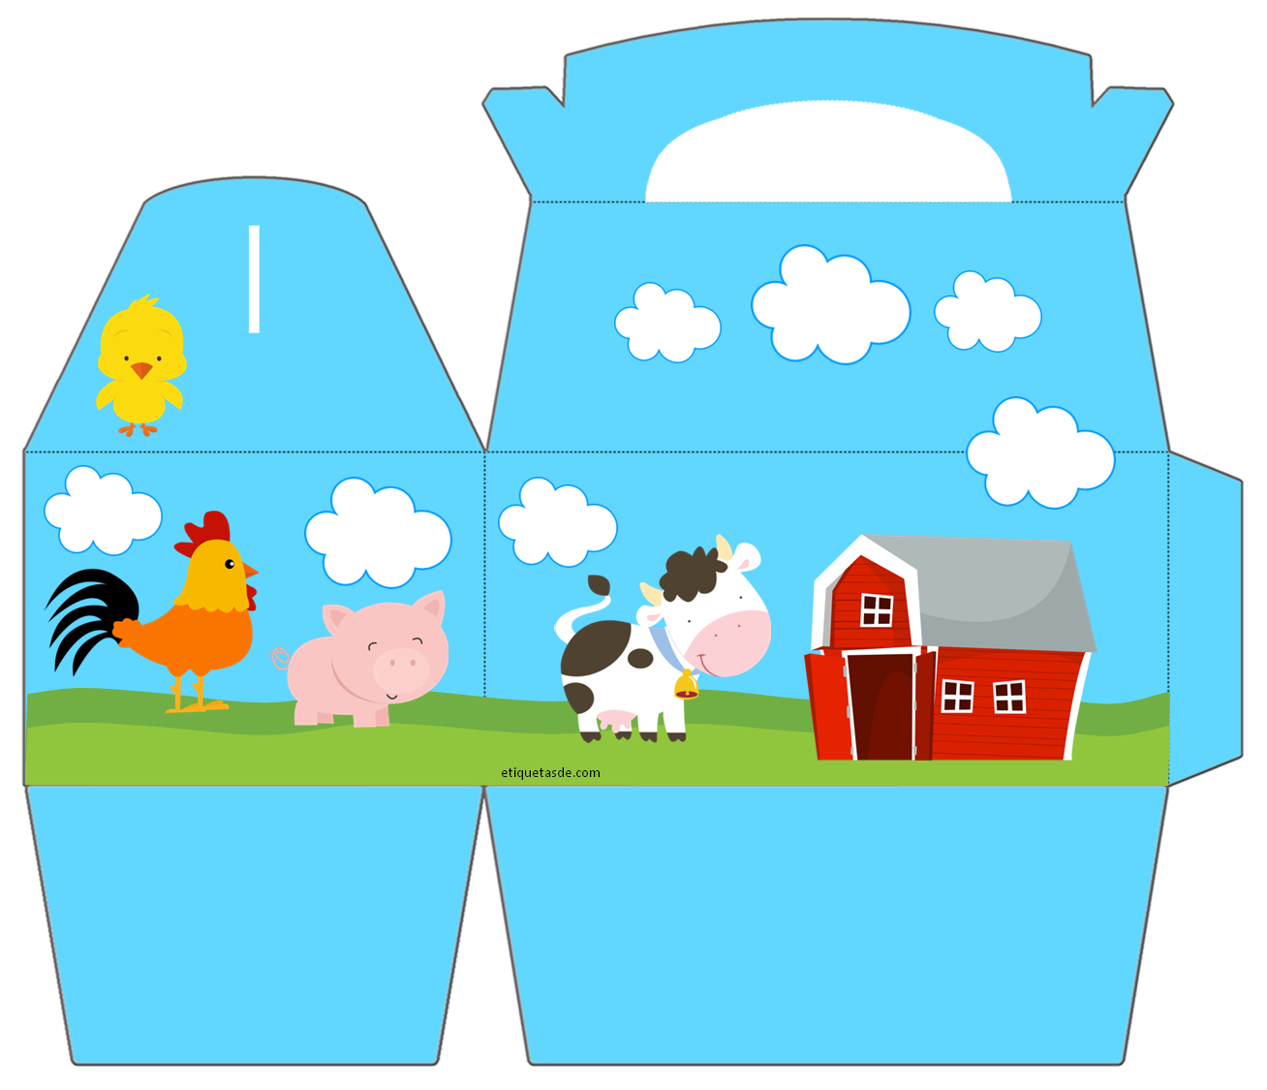
Hoja-Papel A4/Carta
Cajita Valijita
Imprime 2 de esta plantilla para formar una cajita
Nombre
etiquetasde.com

